Slide 1
Возможности нейросетей в образовании и использование нейросетей учителем
Нейросети открывают новые горизонты в сфере образования, позволяя учителям персонализировать обучение, автоматизировать проверку знаний и создавать интерактивный контент.
Яна Владимировна Бородулина
Елизавета Геннадьевна Васинькина

Slide 2
Что такое нейросеть и как она работает?
Что такое нейросеть
Как работает нейросеть
Нейронная сеть - это вычислительная система, основанная на модели биологических нейронных сетей мозга. Она состоит из множества взаимосвязанных простых процессоров, называемых нейронами.
Нейросеть обучается на примерах, используя алгоритм обратного распространения ошибки для подстройки внутренних параметров. Это позволяет ей находить сложные зависимости в данных и делать предсказания.

Slide 3
Применение нейросетей в различных областях образования
Персонализация обучения
Автоматический анализ знаний
Интерактивный контент
Улучшение успеваемости
Нейросети помогают создавать индивидуальные учебные планы, подстраиваясь под потребности и уровень каждого ученика.
Алгоритмы машинного обучения могут быстро и точно проверять работы учеников, выявляя их сильные и слабые стороны.
Нейросети используются для генерации увлекательных мультимедийных учебных материалов, повышая вовлечённость учащихся.
Применение нейросетей позволяет выявлять закономерности и тренды, что помогает учителям корректировать свои методики.

Slide 4
Преимущества использования нейросетей учителями
1
Автоматизация рутинных задач
2
Индивидуальный подход
Алгоритмы машинного обучения позволяют создавать персонализированные учебные планы, учитывающие особенности каждого ученика.
Нейросети помогают учителям автоматизировать проверку домашних заданий, тестирование и ведение журнала, экономя время на административную работу.
3
Улучшение методик
4
Интерактивные уроки
Анализ данных с помощью нейросетей помогает учителям выявлять эффективные методики и корректировать свою работу.
Использование нейросетей для создания мультимедийного, интерактивного контента делает занятия более увлекательными для учеников.

Slide 5
Персонализация обучения с помощью нейросетей
Адаптивные учебные планы
Прогнозирование успеваемости
Рекомендательные системы
Нейросети анализируют успеваемость и предпочтения каждого ученика, чтобы создавать индивидуальные учебные маршруты, максимально соответствующие его потребностям.
Алгоритмы машинного обучения прогнозируют, где ученику требуется дополнительная помощь, позволяя учителям вовремя вмешаться и скорректировать обучение.
Интеллектуальные рекомендательные системы подбирают дополнительные материалы и упражнения, соответствующие уровню и интересам каждого ученика.

Slide 6
Автоматическая проверка и анализ знаний учеников
Быстрая обработка работ
Выявление пробелов
Алгоритмы анализируют ошибки учеников, чтобы определить области, требующие дополнительного внимания.
Нейросети могут мгновенно проверять и оценивать выполненные учениками задания, сокращая время на рутинную проверку.
Объективная оценка
Нейросети обеспечивают точную и беспристрастную оценку знаний, исключая субъективность человеческого фактора.

Slide 7
Создание интерактивного и визуально-привлекательного контента с помощью нейросетей
Интерактивное видео
Анимированная графика
Нейросети помогают создавать динамичные учебные видео с интерактивными элементами, вовлекая учеников в процесс обучения.
Алгоритмы машинного обучения позволяют генерировать яркие, запоминающиеся анимации, делая контент более наглядным и вдохновляющим.
Дополненная реальность
Виртуальная реальность
Интеграция нейросетей в AR-приложения открывает новые возможности для создания интерактивных учебных материалов.
Нейросети помогают разрабатывать увлекательные VR-симуляции, позволяющие ученикам погрузиться в изучаемый материал.

Slide 8
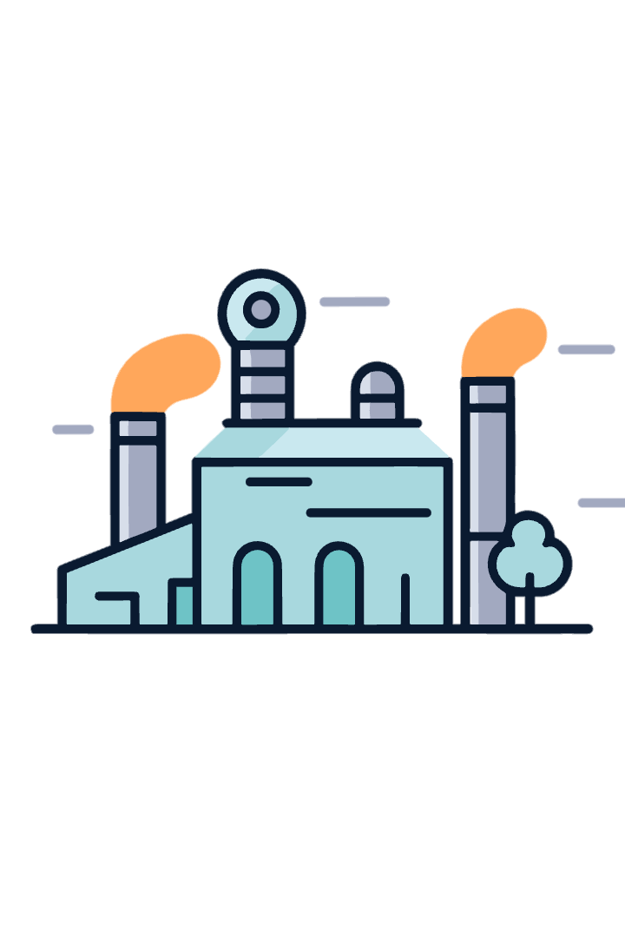
Будущее нейросетей в образовании: тенденции и перспективы
1
Персонализация обучения
Нейросети станут ещё более совершенными в адаптации учебных программ под индивидуальные способности и потребности каждого ученика, максимально раскрывая их потенциал.
2
Автоматизация рутинных задач
Использование нейросетей позволит учителям полностью автоматизировать проверку работ, оценивание и ведение журнала, высвобождая время для творческой и наставнической деятельности.
3
Интерактивные обучающие среды
Нейросети будут интегрированы в виртуальную и дополненную реальность, создавая захватывающие, многомерные учебные пространства, способные вовлечь учеников в процесс обучения.
4
Прогнозирование успеваемости
Анализируя данные об успеваемости, нейросети смогут предсказывать сложности учеников и вовремя предлагать поддержку, помогая им достигать новых высот.

